Slide 1
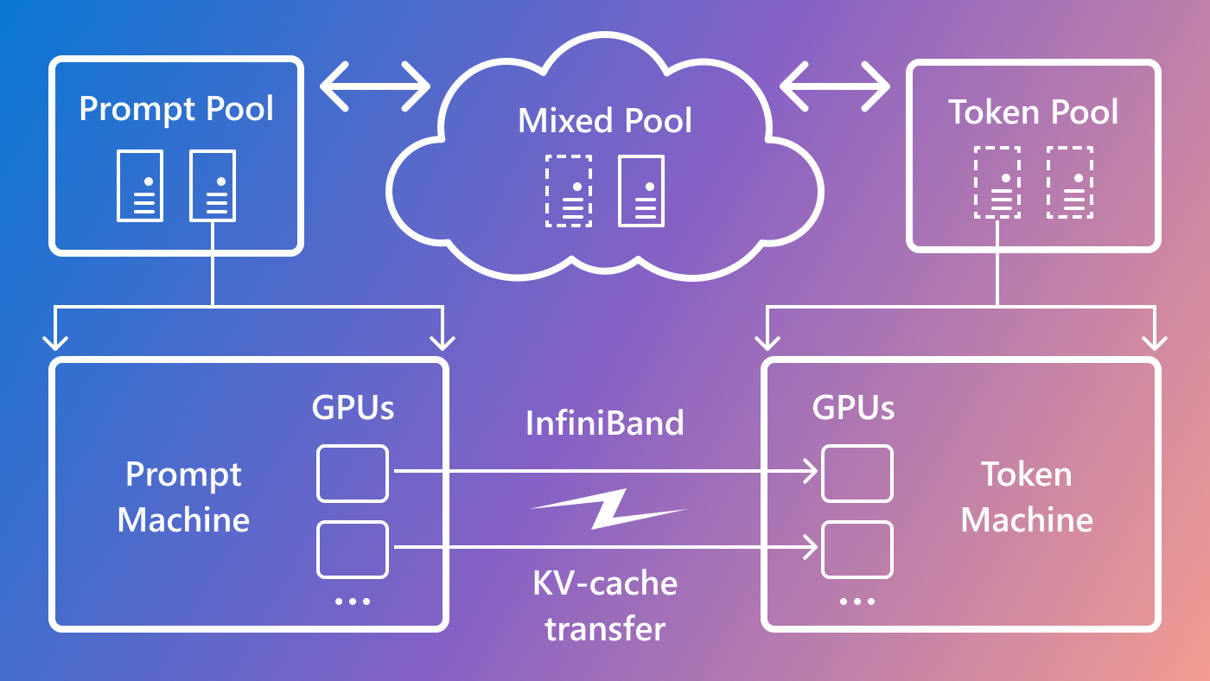

推理框架性能指标
ZOMI

Slide 2
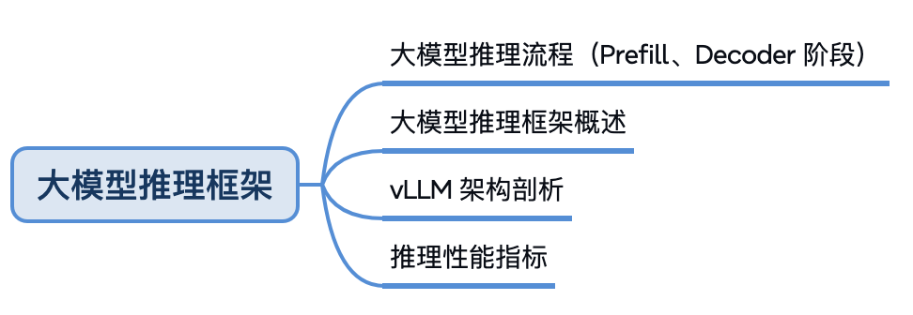
大模型推理

Slide 3
目录
推理评估指标：综述 Summary
详细评估指标：TTFT、E2EL等
吞吐与有效吞吐：Goodput & Thoughput
业界评估表：建立标准 Std

Slide 4
01
推理评估指标

Slide 5
LLM 推理的两种模式
传统请求方式（ Tradition Request ）：
一次请求获得所有生成 Token，好处是请求链路比较简单，但 LLM 推理的时间往往比较长，可能需要数秒，这也导致用户体验很不好
流式请求方式（ ChatGPT Streaming ）：
不是一次返回所有 Token，而是一边生成一边返回，只要生成速度大于人的阅读速度就能获得很好的用户体验
针对上述的两种方式，也就引申出不同的评估指标

Slide 6
LLM 推理的不同评估指标
Tradition Request 模式：
需要评估其整个请求延迟（Latency），请求粒度 QPS（Throughput）和 RPS （Throughput）
ChatGPT Streaming 模式：
需要评估第一个 Token 生成时延 TTFT 和后续每个 Token 的时延 ITL。
在评估时延时，通常也需要按照不同维度评估，比如平均时延、P90 时延、P99 时延等

Slide 7
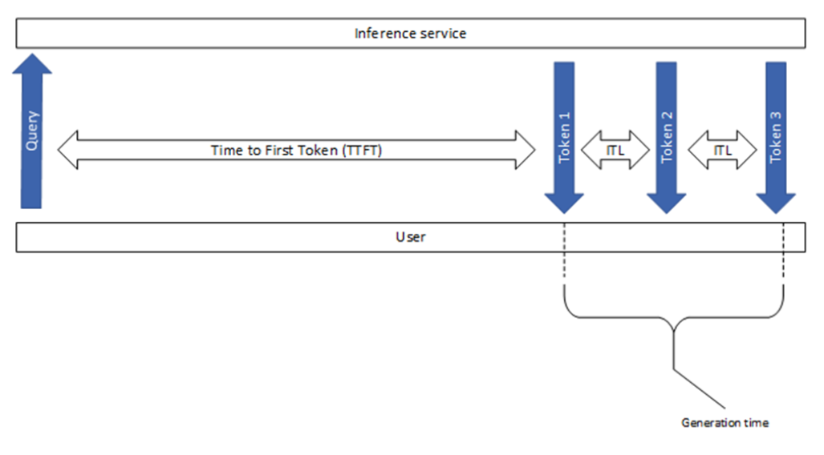
Inference Metric
TTFT
ITL
E2EL

Slide 8
02
详细评估指标

Slide 9
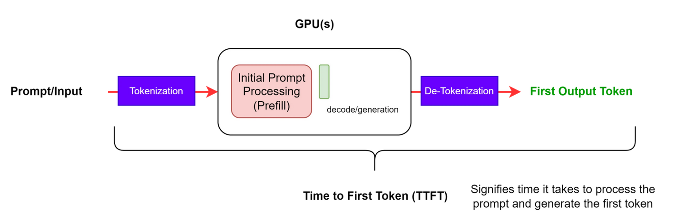
TTFT (Time to First Token)
首 token 延迟，即用户发出请求后看到第一个 token 被输出的时间

Slide 10
TTFT (Time to First Token)
首 token 延迟的时间包括请求排队时间、预填充时间和网络延迟。Prompt 越长，TTFT 越大
因为 Attention 需要整个输入序列来计算和创建 KV cache

Slide 11
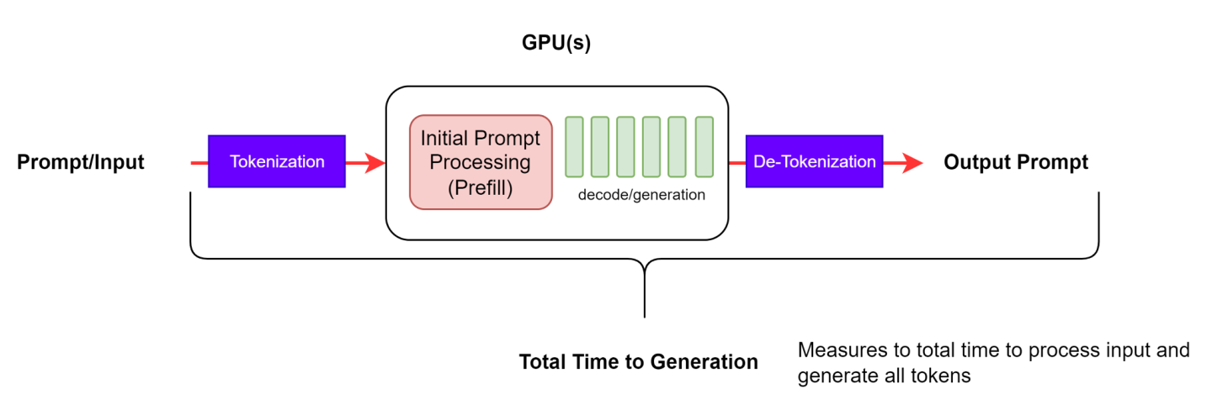
E2EL (End-to-End Request Latency)
用户发出请求并得到完整回复的延迟

Slide 12
E2EL (End-to-End Request Latency)
对于单个请求， E2EL 是发送请求和最终收到 Token 之间的时间差。因此：
$$e2e_latency\text{=}\text{TTFT}\text{+}\text{Generation}\text{_}\text{time}$$

Slide 13
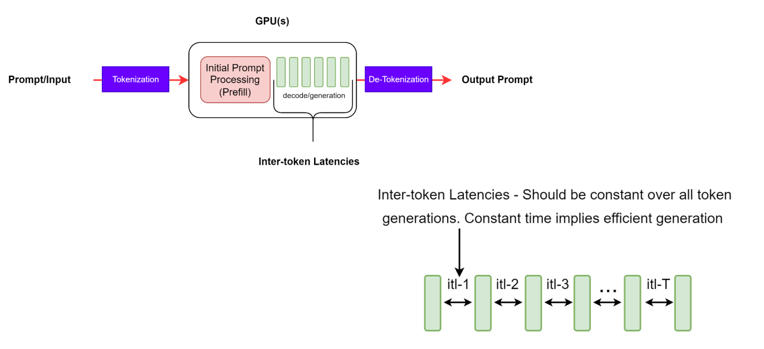
ITL (Inter-token Latency)
非首 token 延迟，也称为 TPOT (Time Per Output Token)

Slide 14
ITL (Inter-token Latency)
非首 token 延迟，也称为 TPOT (Time Per Output Token)

Slide 15
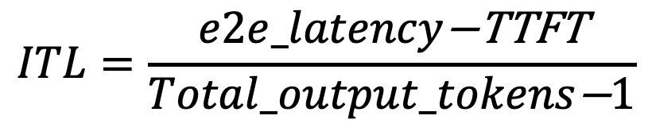
ITL (Inter-token Latency)
非首 token 延迟，也称为 TPOT (Time Per Output Token) 的计算公式：
$$ITL=\frac{e2e_latency\text{−}\text{TTFT}}{Total_output_tokens\text{−}1}$$

Slide 16
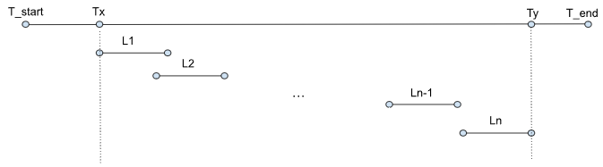
TPS & RPS
T_start 表示 benchmark 开始的时间
T_end 表示 benchmark 结束的时间
Tx 表示第一个请求发出的时间，Ty 表示最后一个请求处理结束的时间，Li 表示第 i 个请求的 E2EL

Slide 17
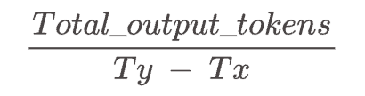
TPS (Tokens Per Second)
TPS (Tokens Per Second)，每秒处理的 token 数：

Slide 18

RPS (Requests Per Second)
RPS (Requests Per Second)：每秒处理的请求数：

Slide 19
03
吞吐与有效吞吐

Slide 20
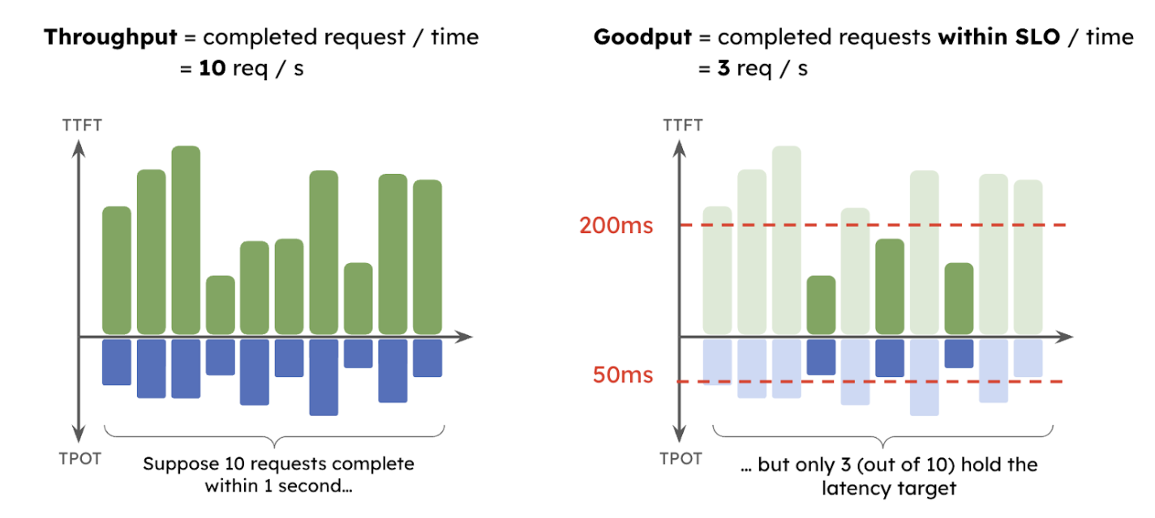
High Throughput & High Goodput

Slide 21
04
业界评估表

Slide 22
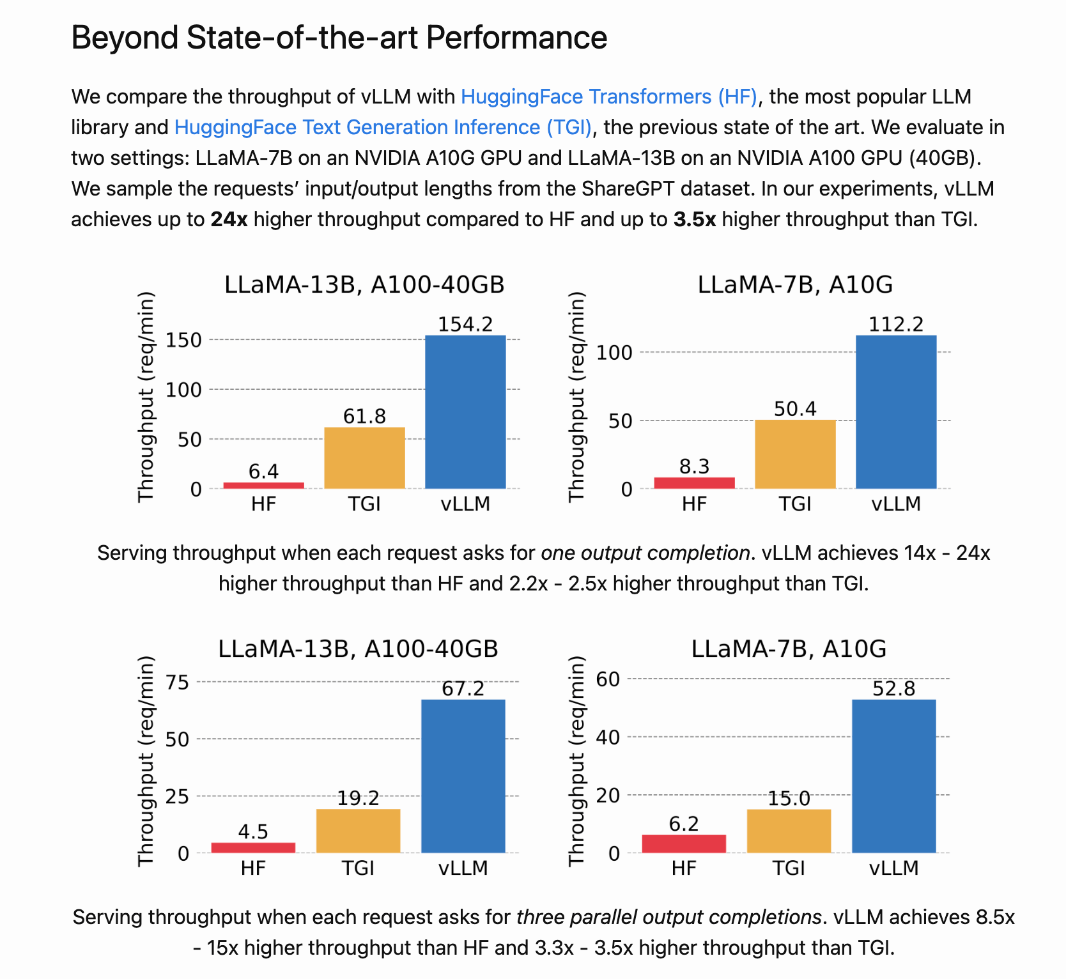
大模型性能评估表格
model | parameters | Parallel | Batch Size | Input Seq | Output Seq | TTFT |  |  |  |  |  | ITL |  | QPS | RPS
 |  |  |  |  |  | TP50 | TP90 | TP99 | Min | Max | AVG | TP50 | …
模型名 | 参数量 | 并行度 | BS | 输入seq | 输出 sq

Slide 23
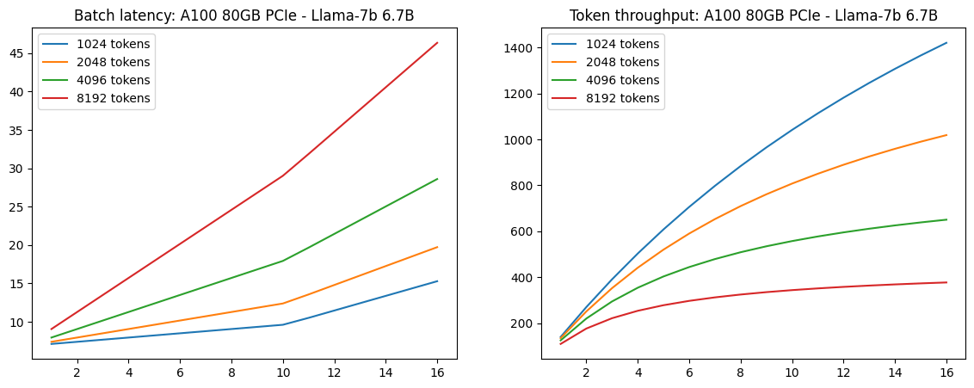
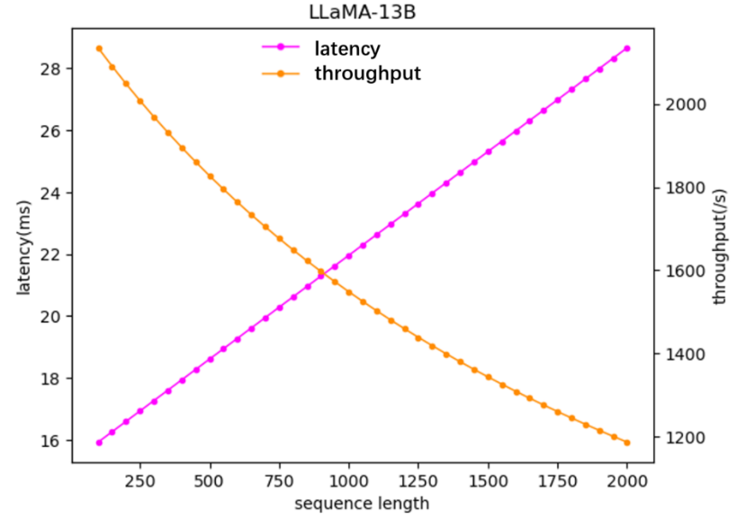
大模型性能评估表格
model | parameters | Parallel | Batch Size | Input Seq | Output Seq | TTFT |  |  |  |  |  | ITL |  | QPS | RPS
 |  |  |  |  |  | TP50 | TP90 | TP99 | Min | Max | AVG | TP50 | …
模型名 | 参数量 | 并行度 | BS | 输入seq | 输出 sq

Slide 25
Reference & 引用
https://docs.nvidia.com/nim/benchmarking/llm/latest/metrics.html
https://github.com/vllm-project/vllm/blob/main/benchmarks/benchmark_serving.py
https://docs.google.com/document/d/1TcZS-igoZxPrD8rj6_NM-WmCiQwAvP_-JJf2mXZEyZY/edit?tab=t.0#heading=h.nyu2wp5h2w
https://zhuanlan.zhihu.com/p/628511161

